Slide 1

Einführung in Angular

Slide 2
Was ist Angular?
Web application framework
Typescript
Free, open source
Entwickelt von Google
Bekannte Alternativen: React, vue.js
Oder aber Serverseitige Frameworks wie Django (Python) oder Symfony (PHP)

Slide 3
Warum ein Framework für Webapplikationen?
Stellt Basisbausteine für Webapps zur Verfügung, z.B.:
Komponentensystem
Dependency Injection
Data binding
HTTPClient
Router
Tooling
…
All das braucht man bei einer modernen Webanwendung, Nicht das Rad zweimal erfinden!

Slide 4
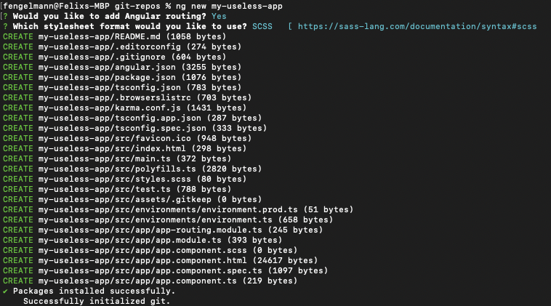
Fallbeispiel: My Useless App
Unser Beispiel: Eine App die verschiedene “tolle” Minigames anbietet.
Neue App erstellen: > ng new my-useless-app

Slide 5
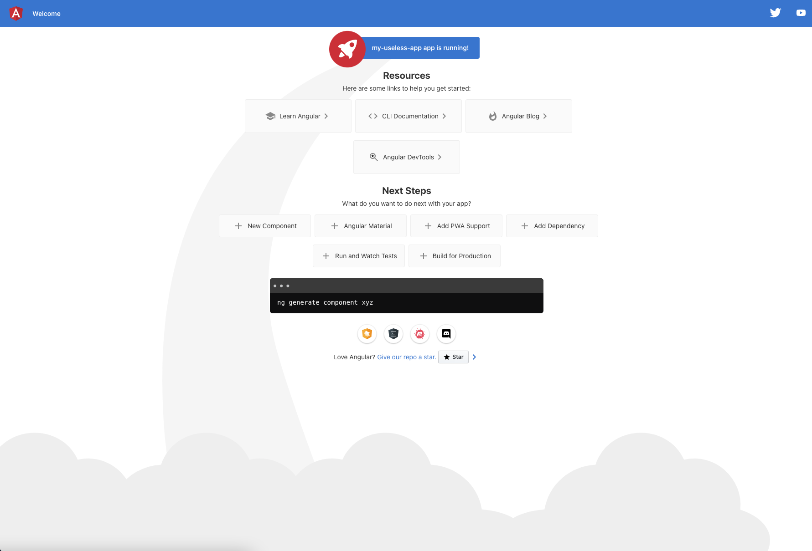
> ng s
Startet development Server, App ist nun unter localhost:4200 erreichbar

Slide 6
Komponenten
Wiederverwendbare Bausteine einer Applikation
Z.B. Komponente für Ladespinner, Dropdown, Button, Texteditor, …
Drei Teile:
TypeScript Code
HTML View
(S)CSS Styles

Slide 7
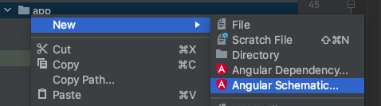
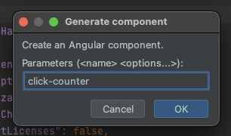
Beispiel: click-counter
Ein Minigame. Du gewinnst, wenn du 10 mal in weniger als X Sekunden klickst.
> ng generate component click-counter
Oder mit IDE Unterstützung (direkt im richtigen Ordner):

Slide 8
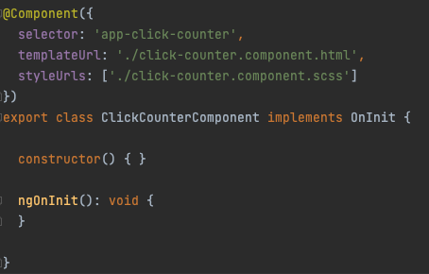

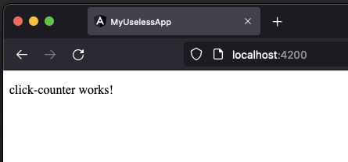
Generierte Komponente

Slide 9


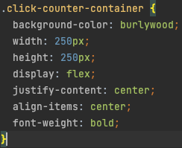
Ein paar Styles und Markup...

Slide 10

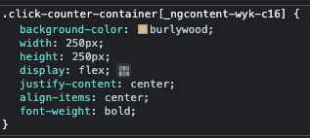
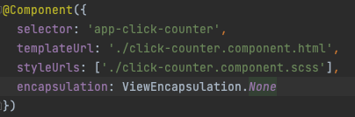
View encapsulation
Wir haben die Klasse “.click-counter-container” definiert und gestyled, können wir nun überall diese Klasse verwenden um wunderschöne beige Kästen zu erzeugen?
Nein! Angular View Encapsulation verhindert das. Styles wirken sich nur innerhalb der Komponente aus.
Der Compiler nutzt dazu einen kleinen Trick (Attribut + Attribut Selektor):
Manchmal wollen wir das nicht, dazu einfach View Encapsulation deaktivieren:

Slide 11
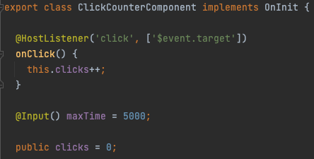



Zurück zur Click Counter Komponente...
Wir wollen unsere Maximalzeit definieren (X Millisekunden)
Außerdem soll die Komponente nun endlich auch Klicks zählen

Slide 12

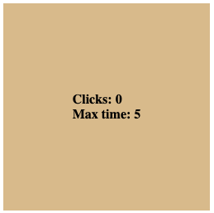
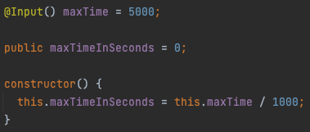
Zeit anzeigen lassen
Wir wollen dem Nutzer die verfügbare Zeit anzeigen lassen. Aber nicht in Millisekunden, sondern in Sekunden.
10000 / 1000 = 5? Mhh, klappt nicht… Angular Component lifecycle beachten!

Slide 13
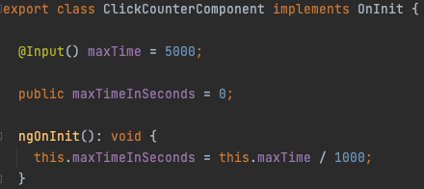
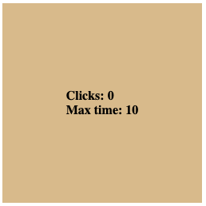
Angular Component Lifecycle
Die wohl wichtigsten hooks:
ngOnChanges: Wird aufgerufen, wenn sich Input Variablen ändern
ngOnInit: Wird einmal zur Initialisierung einer Komponente aufgerufen, nach dem Konstruktor und nach dem ersten ngOnChanges
ngOnDestroy: Wird aufgerufen bevor Komponente zerstört wird (z.B. wenn View wechselt)
… alle weiteren hier: https://angular.io/guide/lifecycle-hooks
Angular bietet Interfaces für Komponenten die diese hooks:

Slide 14
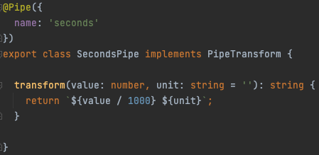

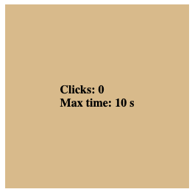
Alternative: Pipes
Wir können die Zahl auch direkt im Template formatieren. Hierzu eignen sich pipes.
> ng generate pipe seconds
Übliche real world Anwendungen: z.B. Umrechnung von Währungen, Formatierung von Date Objekten in lesbare Repräsentationen, Übersetzung von Konstanten …
Angular bietet ein paar Pipes von Haus aus an: https://angular.io/guide/pipes

Slide 15
Zeit messen
Nach X Millisekunden wollen wir prüfen ob der Nutzer das Minigame gewonnen hat oder nicht. Gute Möglichkeit um Zeit zu stoppen: RxJS
Observables (schnell erklärt):
Observables sind Objekte die Events emitten
Andere Objekte können auf diese Events lauschen und darauf reagieren (subscriben)
Observable: Emit after X ms
Subscription: On event: Check click count
Event

Slide 16
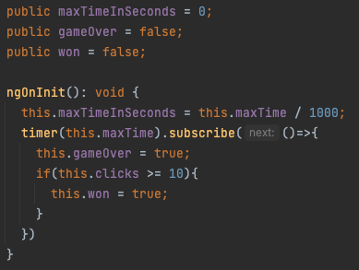
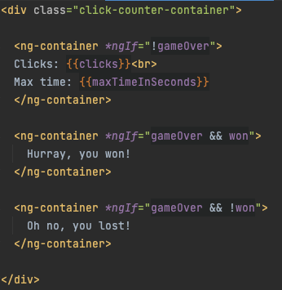


Zeit messen cont.
ng-container: Element ohne Markup
*ngIf: Komponente wird nur gerendert, wenn Wert true ist
“timer” ist unser Observable, es emitted ein Event nach this.maxTime Millisekunden. Bei jedem Event wird die Funktion innerhalb von “subscribe” ausgeführt.

Slide 17
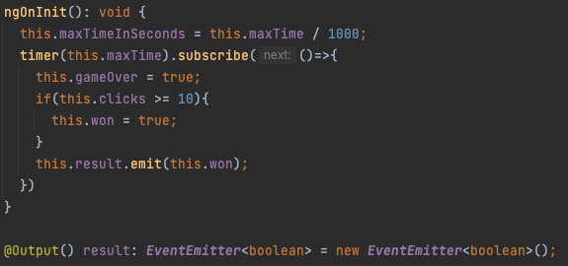
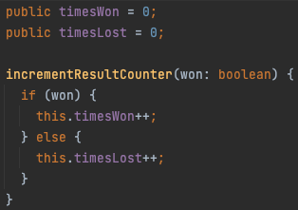

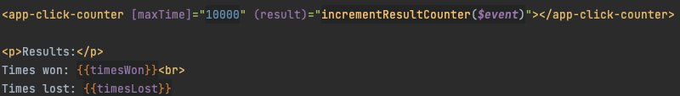
Inputs.. Dann gibt es auch Outputs?
Ja! Komponenten können auch nach außen kommunizieren. Wir wollen nun unsere AppComponent über Sieg oder Niederlage informieren...

Slide 18
Routing
Unsere App soll mehr als ein Minigame haben. Wir brauchen routing!
Landing: localhost:4200/
Click counter: localhost:4200/click-counter
Guess the color: localhost:4200/guess-the-color
Guess the color: Ein “Minigame” bei dem man eine Farbe erraten muss...

Slide 19
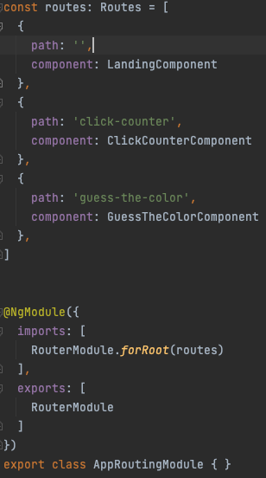
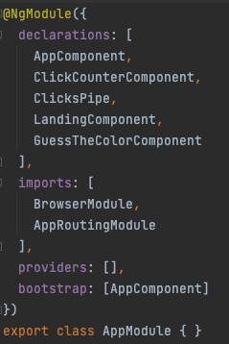
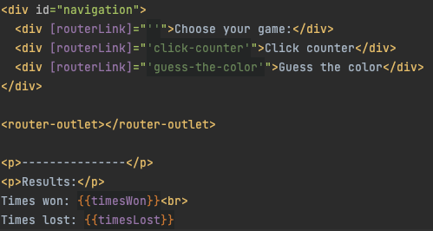
RouterModule

Slide 20
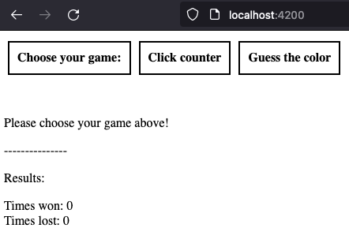
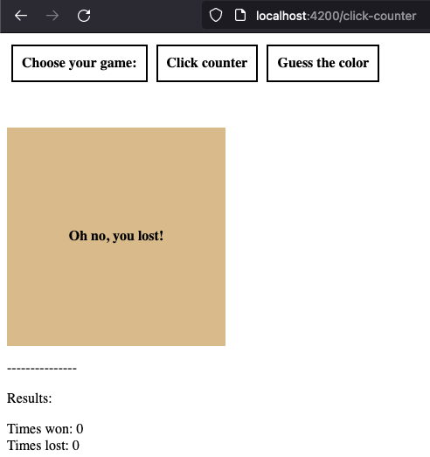
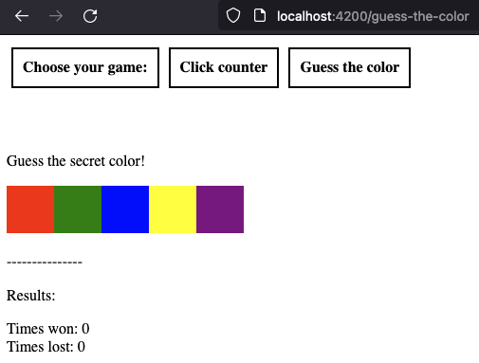
RouterModule cont.

Slide 21
Der Result Counter ist kaputt!
@Input und @Output funktionieren nicht wenn die Komponenten nicht im Markup definiert sind sondern in der Router Konfiguration.
Wir brauchen eine andere Lösung um unsere Ergebnisse zu kommunizieren:
Services!

Slide 22
Services
Sehr breit definiert: Typischerweise eine Klasse mit einem eng festgelegten Zweck
In unserem Fall: Eine Klasse welche Siege und Niederlagen zählt
Unterschied zu normalen Typescript Klassen:
Service Instanzen lassen sich über dependency injection in andere Objekte injection
Verschiedene Objekte teilen sich die selbe Service Instanz!
Das ist wichtig, wir wollen ja die Ergebnisse aus allen Minigames addieren
Dependency Injection regelt das Instanzen Management und erspart uns eine Menge Arbeit
Normalerweise eine Instanz pro App, aber andere provider scopes Möglich (advanced: https://angular.io/guide/providers)

Slide 23
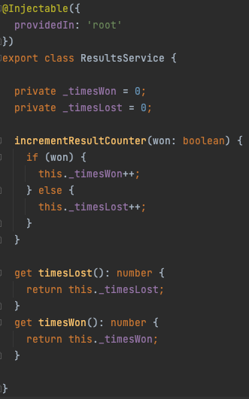
ResultsService
> ng generate service results
Klasse ist über Dependency Injection injectable
Provider scope
Counter Variablen (jetzt private mit gettern)
Increment Funktion 1:1 Kopie aus AppComponent

Slide 24
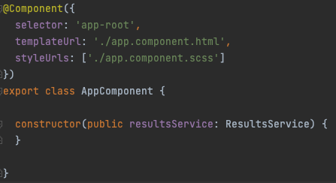
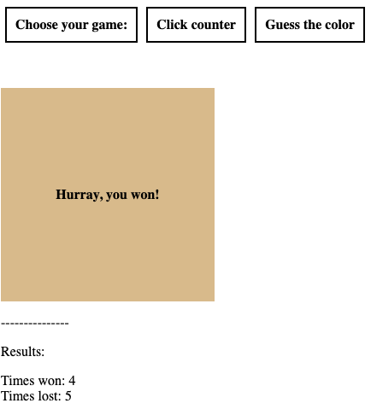

ResultsService cont.

Slide 25
Recap
Komponenten
Inputs
Outputs
Lifecycle Hooks
View Encapsulation
Pipes
Services
Dependency Injection
Router
RxJS / Observables
Letzter fehlender großer Baustein: Module

Slide 26
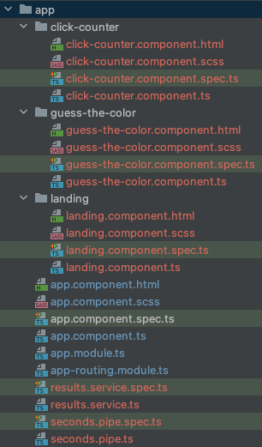
Module
Wir haben noch eine sehr kleine App. Trotzdem fängt es an unordentlich zu werden:
Hier lässt sich mit ein paar Ordner noch Ordnung rein bringen (components, services, pipes). Bei großen Apps helfen Module!

Slide 27
Module cont.
Module helfen zusammenhängende Dinge zu organisieren.
Module deklarieren und exportieren Komponenten und Pipes
Deklarierte Komponenten/Pipes können innerhalb dieser verwendet werden
Exportierte Komponenten/Pipes können in anderen Modulen verwendet werden
Module importieren andere Module
Auf exportiere Funktionen der importierten Module kann dann zugegriffen werden
Module providen Injectables (Services), diese können innerhalb des Moduls verwendet werden und von importierenden Modulen verwendet werden

Slide 28
Module lazy loading
Wird sinnvoll bei großen Applikationen. Zweck ist es die initiale Ladezeit im Browser zu optimieren. Code soll nur geladen werden wenn er auch vom User benötigt wird.
Beispiel: Große App wie z.B. Youtube. Zwei Hauptparts: Videos anschauen, Videos hochladen und bearbeiten:
Videos anschauen tut jeder
Videos hochladen die wenigsten
Ohne lazy loading: Alles wird in eine Datei gebundled und gleichzeitig geladen. Auch User die nur Videos schauen wollen laden den Code zum Videos hochladen.
Mit lazy loading: Der Code landet in zwei separaten Dateien. Nur wenn man wirklich Videos hochladen will wird der dafür benötigte Code geladen.
Mehr dazu: https://angular.io/guide/lazy-loading-ngmodules

Slide 29
Strukturieren von größeren Apps
Folgende Struktur hat sich bewährt...

Slide 30
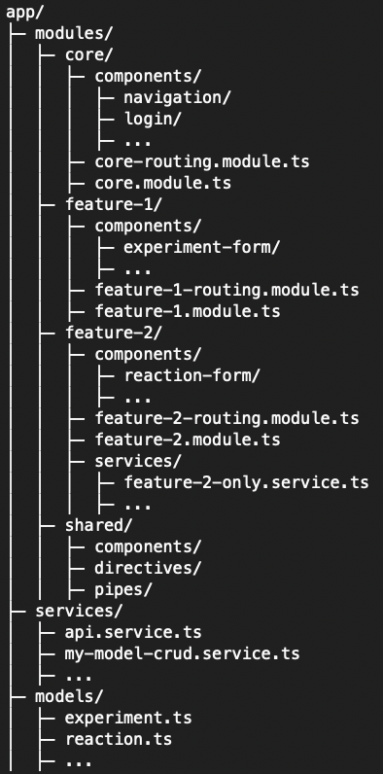
All modules of the app
The core module, usually holds the most basic components of the app
A feature module
Another feature module
A feature module can also have services, only put them in a module if they are provided in the modules scope
Shared module: Contains everything that doesn’t belong to a specific module but is used in multiple modules. Usually components, directives and pipes that are exported by the module. Could also contain some arbitrary functions in a utility directory
Global services (providedIn: ‘root’)
All module classes, could contain sub directories, depends on data model

Slide 31
Wie deploye ich eine App
Development server (ng s) keine Option
App muss “gebaut” werden (ng b --configuration=production)
Der compilation Prozess fasst die einzelnen Dateien in optimierte Pakete zusammen (mehr dazu gleich)
Die resultierenden Dateien können dann z.B. per container (Docker) gehostet werden, einfach auf einen FTP server geschoben werden, ...

Slide 32

Was ist “Kompilieren”
Browser verstehen nur JavaScript, HTML und CSS
Angular arbeitet aber mit TypeScript, CSS preprocessors (z.B. SCSS) und Templating Syntax
Der Compiler wandelt “fancy Code” in Code um, der vom Browser verstanden wird
Passiert bei Kommandos wie “ng serve” und “ng build”

Slide 33
Was passiert beim Kompilieren
Das main Modul und alle lazy loaded Module werden in eine JS Datei gebundelt
Dabei werden verschiedene Optimierungen vorgenommen, insbesondere:
Tree Shaking: Entfernt ungenutzen Code (insbesondere aus dependencies)
SASS/SCSS wird zu CSS transpiliert
Typescript wird zu Javascript transpiliert
Minification: Komprimiert Code für minimale Dateigröße (Inlining, Variablen umbenennen, etc.)
HTML Templates werden in Javascript umgewandelt und beim ausführen live neu generiert

Slide 34
Automatisch erstellte Dateien

Slide 35
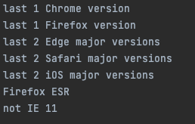
.browserslistrc
Definiert die unterstützten Browser. Der Compiler passt die generierten Dateien so an, dass alle gelisteten Browser unterstützt werden.

Slide 36
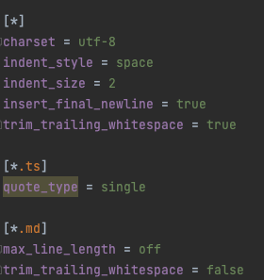
.editorconfig
Grundlegende Konfiguration für IDEs

Slide 37
.gitignore
(nicht Angular spezifisch) Definiert welche Dateien nicht ins git repo gepusht werden, z.B.
# IDEs and editors
/.idea
.project
.classpath
.c9/
*.launch
.settings/
*.sublime-workspace
...

Slide 38

angular.json
Angular Konfigurationsdatei, enthält Projektdefinitionen und builder Infos.

Slide 39
package.json
Definiert dependencies und npm scripts.
“dependencies” werden in Kompilat mit übernommen
“devDependencies” dienen nur der Entwicklung (z.B. testing, typing, ...)

Slide 40
Testing files
Es werden einige Files generiert die mit Testing zu tun haben:
karma.conf.js (Konfiguration vom Karma Testing framework)
src/test.ts (Script zum Laden der Projekttests)
...spec.ts (Testfile von Komponente / Service / ...)

Slide 41
src/polyfills.ts
“A polyfill is a piece of code (usually JavaScript on the Web) used to provide modern functionality on older browsers that do not natively support it.” - MDN
Hier wird also definiert welche exakten polyfills mit in den build gelangen. Im Normalfall muss hier nichts angepasst werden

Slide 42
main.ts
Verantwortlich für Application bootstrapping. Hier ist der Startpunkt für den Compiler definiert. Normalerweise muss hier nichts angepasst werden.

Slide 43
Environment files
Definiert Umgebungskonstanten wie z.B. Backend URLs etc.
Pro build configuration existiert normalerweise ein environment file
Im Code immer “environment.ts” importieren, nie z.B. “environment.prod.ts” Beim Bauen wird die Datei mit der richtigen Konfiguration ersetzt (siehe angular.json).

Slide 44
tsconfig
Die tsconfig Dateien dienen zur TypeScript compiler Konfiguration. Hier lässt sich z.B. die ECMA script Version einstellen in die der Code kompiliert werden soll.

